Slide 1

第11课
制 作 钟 表

Slide 2



1
学习目标
2
项目讨论
3
逻辑编程
4
巩固与扩展

Slide 3
1
用画笔自动绘制表盘圆环，使用吉他作为秒针；使用2辆汽车分别作为分针、时针；程序运行后表盘圆环和钟表上数字逐渐出现；表针运动，指向的是当前北京时间。
2
巩固“如果积木”、“广播”、“画笔”“重复执行直到”等脚本
3
学习“面向积木”、“当前时间” 、“乘法、除法运算” 、“后移一层”“等于” 等新脚本
4
综合应用所学脚本完成编程项目并扩展

Slide 4
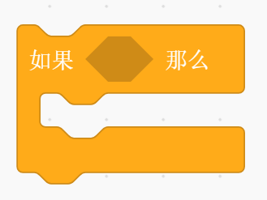
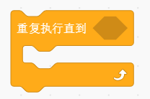
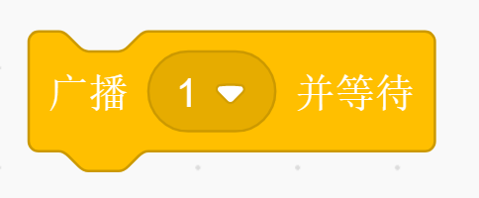
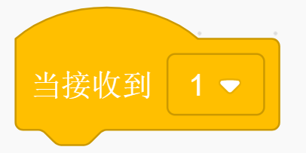

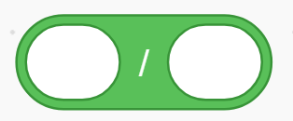
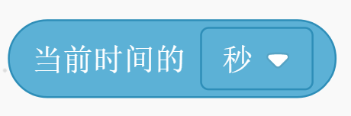
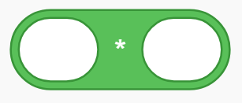

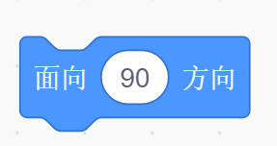
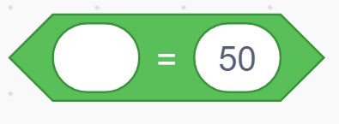
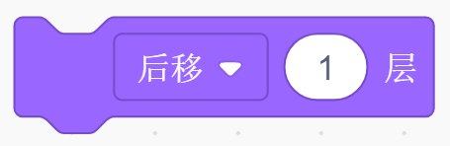
巩固脚本:
新脚本:

Slide 5
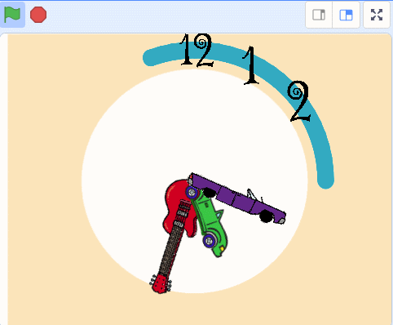
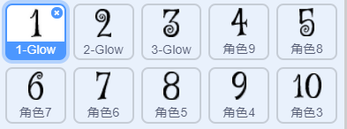
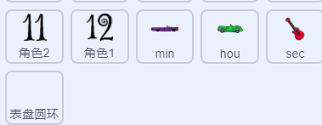

1.本节课用到的角色
2.本节课用到的背景
《制作钟表》
表盘背景

Slide 6
1.钟表表盘圆环怎样制作？
用画笔积木和运用三角函数制作
2.钟表的数字怎样实时的显示出来？
接收到广播之后显示出来
3.钟表的3个表针该怎样制作？
选用自己喜欢的三个角色，将中心点设置在角色末端
《制作钟表》
4.钟表的时间怎样实时显示？
用面向积木加数学运算来实现

Slide 7
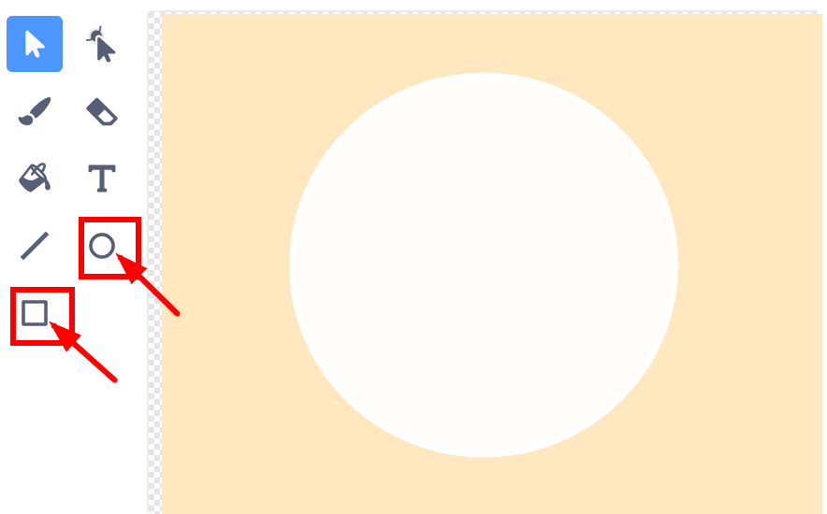
1.制作背景图片
1.制作背景图片
找到矩形（长方形）和圆形工具制作背景图片

Slide 8
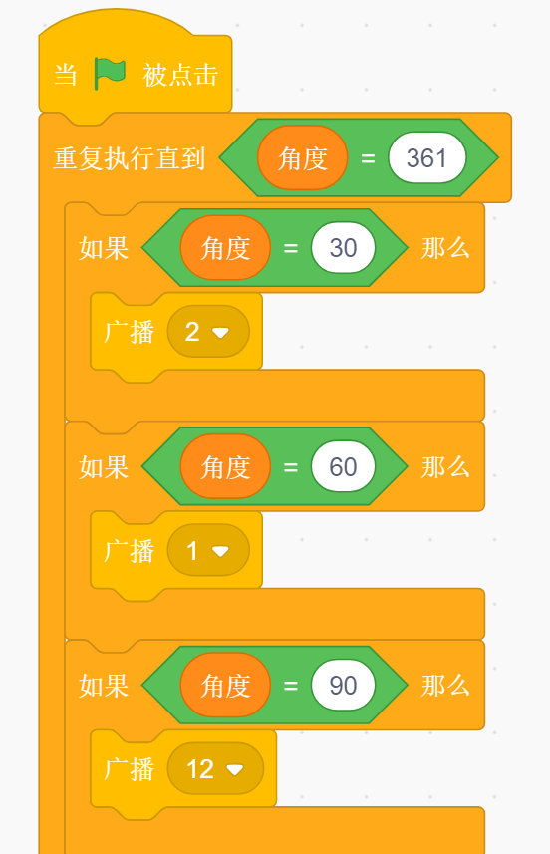
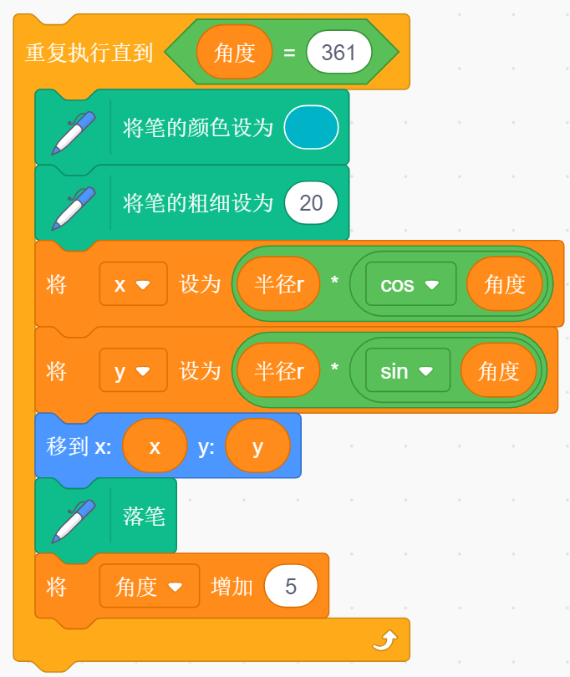
2.制作钟表表盘圆环
1.编写表盘圆环的核心程序
2.角度增加到对应的值，发送对应钟表数字的广播，数字接收到广播出现，实现开始动画效果
1.直接运用三角函数和画笔工具画出360度的圆环，角度每次加5

Slide 9
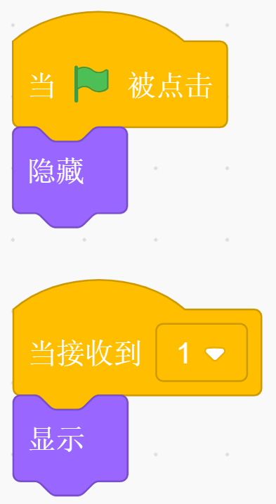
3.给钟表的数字编程
1.以钟表数字“1”为例
程序运行后，数字是隐藏的；
当收到相应的广播，显示对应的数字，并且相应的将程序复制给另外11个数字。

Slide 10
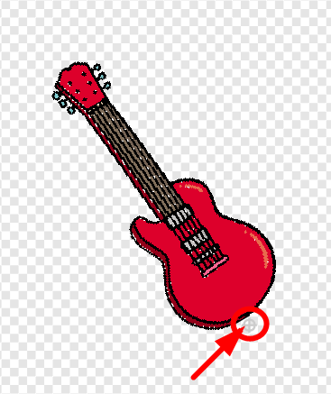
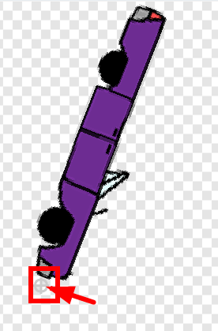
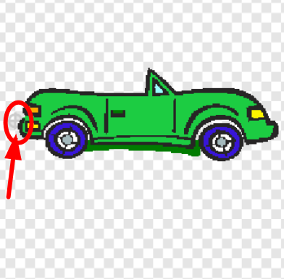
4.钟表3个表针的制作
1.用手柄的左右键控制扫把

Slide 11
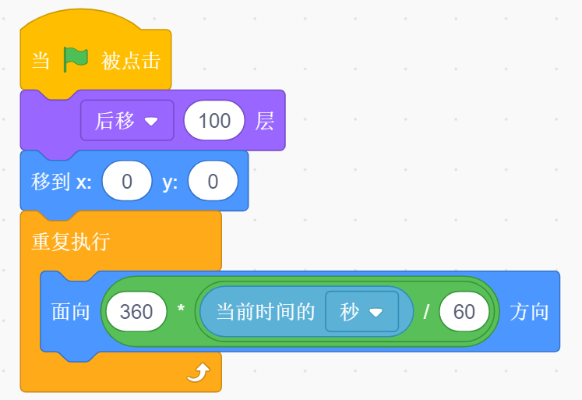
5.钟表表针实时显示
1）秒针的积木
秒针处于三个指针最里边，让他后移100层，不去遮挡其他指针
获取电脑系统时间的秒数，换算成对应角度

Slide 12
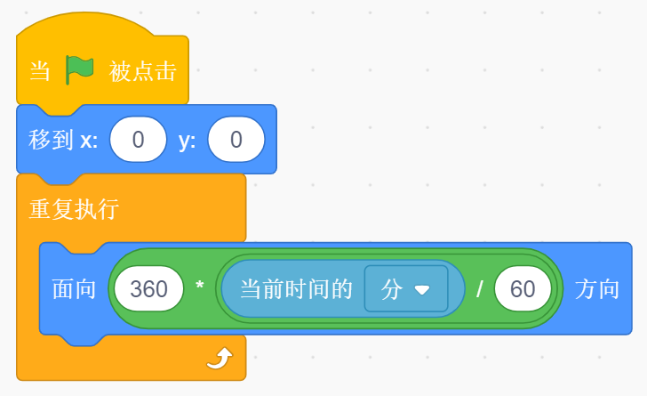
5.钟表表针实时显示
2）分针的积木
也是通过获取系统分钟的数据，做对应角度换算，显示到钟表分针中去

Slide 13
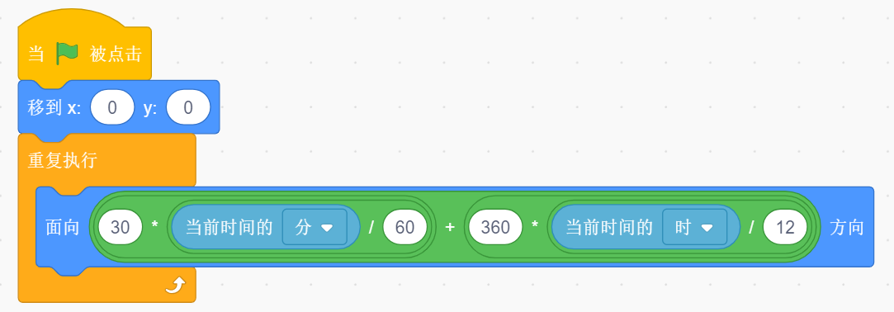
5.钟表表针实时显示
3）时针的积木
也是通过获取系统小时的数据换算成对应角度，再加上多出来分钟数对应角度才是时针现在的位置

Slide 14

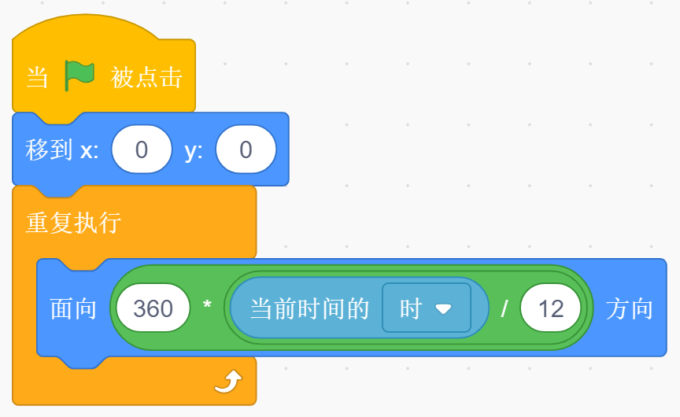
Q1：明明给时针编程，编写了这样的程序，会发生什么现象呢？
Q＆A
A1：时针只能指示当前的小时数，分钟数的部分无法显示出来，同学们可以自己改变一下程序实验一下哦

Slide 15
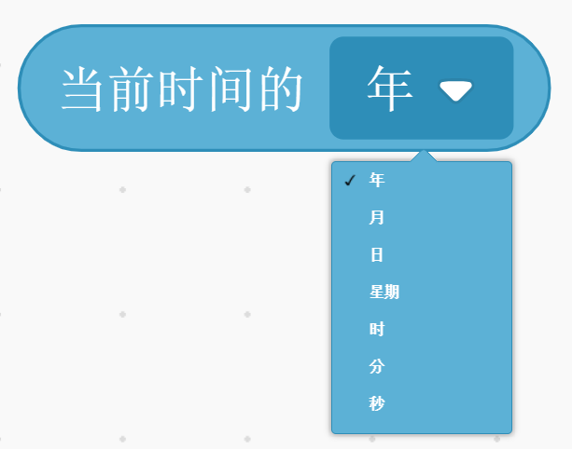

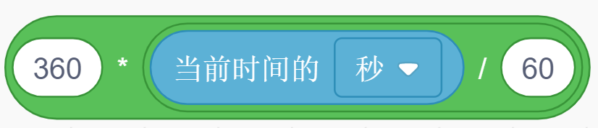
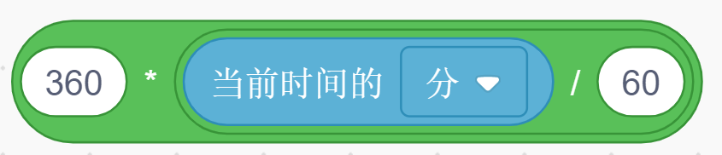

(1)
通过获取当前系统时间，让时钟实时显示，学会在编程中使用
（2）
秒分时系统时间跟时钟指针的角度换算
知识点巩固

Slide 16

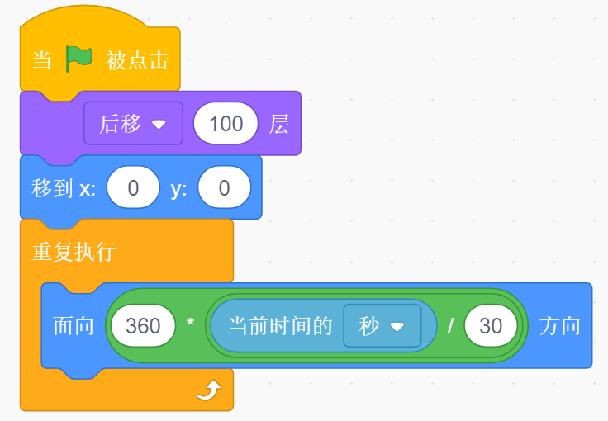
明明编写秒针的程序时写成下边的脚本，会出现什么现象？
A：秒针正常运行，不受影响
B：秒针转一圈的速度变快，每次跨越的角度变大
C：秒针转一圈的速度变慢，每次跨越的角度变小
源码测试
D：秒针转一圈的速度变快，每次跨越的角度不变

Slide 17
答案：
B
解析：
将60改成30，面向的角度会变大，所以运行的会快，相应角度也会变大，时间是检验真理的唯一标准，让我们改下程序测试一下吧。
源码测试

Slide 18
1、复习一下之前的画笔应用画出一个正十二边形。
2、能不能制作出电子时钟带有星期或者日历的显示。
3、试着能不能添加设定闹铃的功能。

